Slide 1

2017 Tsinghua MEM XLP
Group 3 Daily Report
2017年9月16日

Slide 2
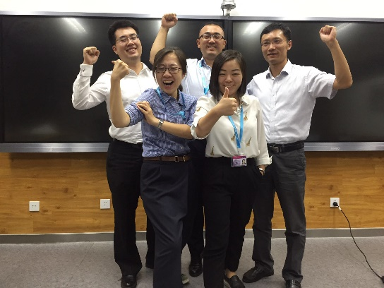

Group 3 Daily Report
团队建设
选举组长
明确分工
明确工作方法
明确工作流程
工作流程
运用PDCA管理办法进行任务分解
明确目标、分解任务
规划进度、切分时间
定期检查、进度输出
随时沟通、修正目标
成果输出
1、wiki团队主页 、学员简历、学习报告
2、学员手册修订（基础架构层次的修改）
1） 逻辑模型 Git 上传
2） 学员手册 Git 上传
3、 团队记录视频
统计分析
Wiki小组主页，从创建到最后一次编辑耗时41分钟，2253字节
个人学习报告，从创建到最后一次编辑持续时间3小时，17663字节
会议召集共计9次，每2小时召集1次会议，每次会议时间约5~10分钟。
学员手册，从讨论到定稿持续时间2小时。

Slide 3
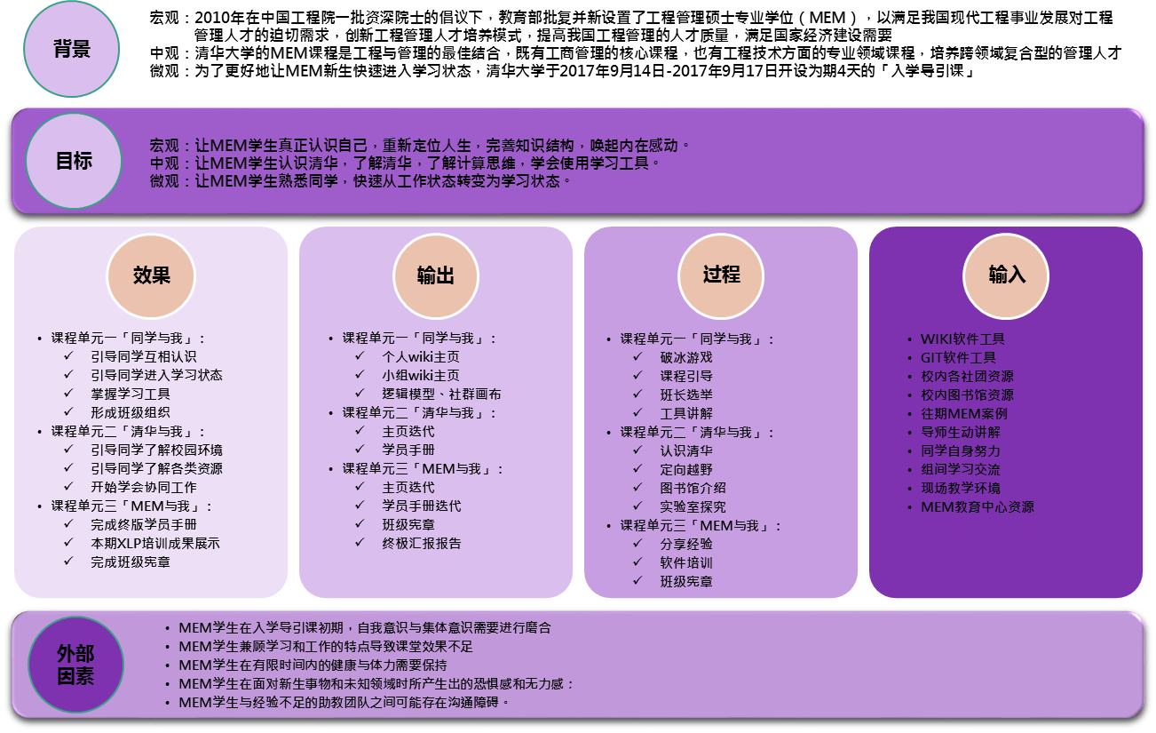
学员手册逻辑架构

Slide 4
Thank you ！

